Slide 1
Analisis
Ventas Globales de Videojuegos
Santiago Vera Bustamante

Slide 2
01.
Analisi de datos

Slide 3
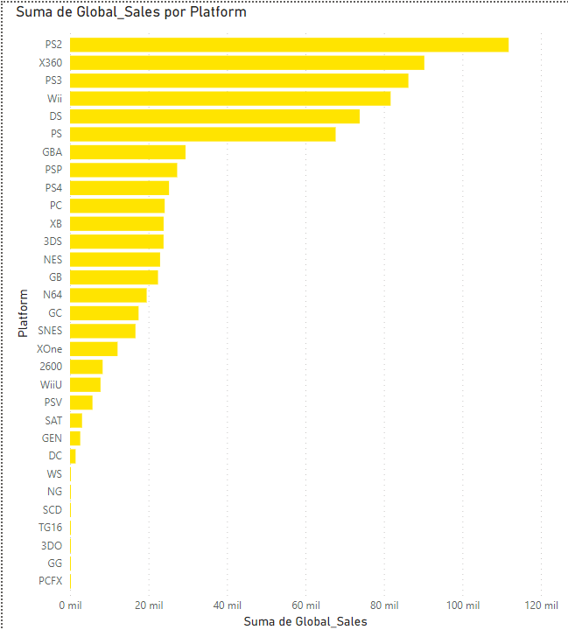
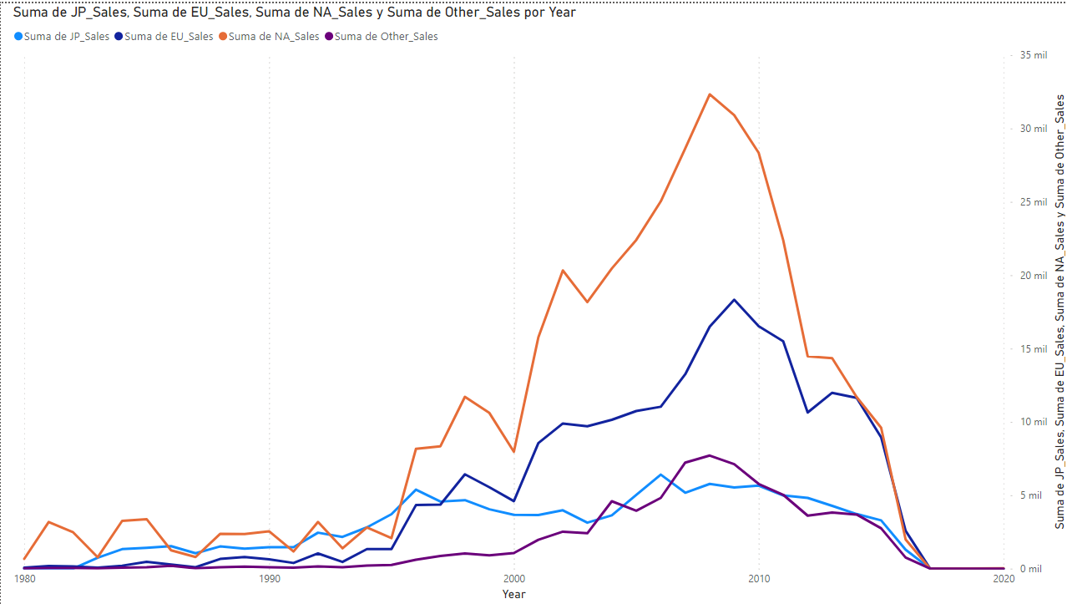
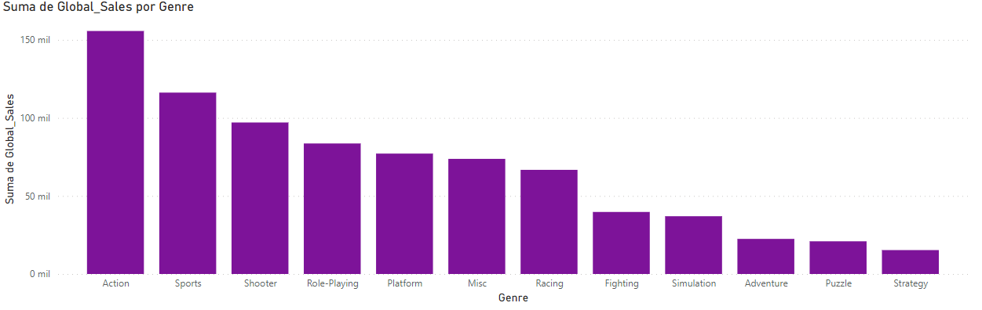
Gráficos

Slide 4
02.
Planteamientos

Slide 5
¿Existe una correlación entre el año de lanzamiento de un juego y sus cifras de ventas globales?
¿Existen tendencias notables en las ventas entre diferentes regiones (América del Norte, Europa, Japón, otras regiones) a lo largo de los años?
¿Podemos identificar valores atípicos en los datos, como juegos con ventas inesperadamente altas o bajas en comparación con su género, plataforma o editor?
¿Existe alguna combinación particular de plataforma y género que supere consistentemente a otras en términos de ventas globales?

Slide 6
03.
Metodos aplicados

Slide 7
¿Existe una correlación entre el año de lanzamiento de un juego y sus cifras de ventas globales?
Para determinar si existe una correlación entre el año de lanzamiento de un juego y sus cifras de ventas globales, Utilizamos el coeficiente de correlación de Pearson. Este coeficiente nos dice qué tan fuerte es la relación lineal entre dos variables. pasos en Python utilizando pandas:
Cargar el dataset.
Limpiar y preparar los datos si es necesario (por ejemplo, asegurándonos de que no haya valores nulos en las columnas de interés).
Calcular el coeficiente de correlación entre el año de lanzamiento (Year) y las ventas globales (Global_Sales).
Interpretar el resultado.r

Slide 8
¿Existe una correlación entre el año de lanzamiento de un juego y sus cifras de ventas globales?
Rank | Name | Platform | Year | Genre | Publisher
1 | Wii Sports | Wii | 2006 | Sports | Nintendo
2 | Super Mario Bros. | Ness | 1985 | Platform | Nintendo
3 | Mario Kart Wii | Wii | 2008 | Racing | Nintendo
4 | Wii Sports Resort | Wii | 2009 | Sports | Nintendo
5 | Pokemon Red/Pokemon Blue | Gb | 1996 | RPG | Nintendo

Slide 9
¿Existe una correlación entre el año de lanzamiento de un juego y sus cifras de ventas globales?
 | NA_Sales | EU_Sales | JP_Sales | Other_Sales | Global_Sales
0 | 41.49 | 29.02 | 3.77 | 8.46 | 31.37
1 | 29.08 | 3.58 | 6.81 | 0.77 | 40.24
2 | 15.85 | 12.88 | 3.79 | 3.31 | 35.82
3 | 15.75 | 11.01 | 3.28 | 2.96 | 33.00
4 | 11.27 | 8.89 | 10.22 | 1.00 | 31.37
Coeficiente de correlación entre el año de lanzamiento y las ventas globales:
-0.07473479761568629

Slide 10
¿Existe una correlación entre el año de lanzamiento de un juego y sus cifras de ventas globales?
cálculo de la correlación entre el año de lanzamiento y las ventas globales, mostrando un coeficiente de correlación de aproximadamente -0.075. Este valor sugiere una correlación débilmente negativa entre el año de lanzamiento de un juego y sus ventas globales, lo que significa que, en general, los juegos más antiguos tienden a tener ventas globales ligeramente menores.

Slide 11
¿Existen tendencias notables en las ventas entre diferentes regiones (América del Norte, Europa, Japón, otras regiones) a lo largo de los años?
Para analizar las tendencias de ventas entre diferentes regiones a lo largo de los años, vamos a seguir estos pasos:
Cargar el dataset.
Agrupar los datos por año.
Calcular las ventas totales para cada región por año.
Graficar estas ventas para visualizar las tendencias.

Slide 12
¿Existen tendencias notables en las ventas entre diferentes regiones (América del Norte, Europa, Japón, otras regiones) a lo largo de los años?

Slide 13
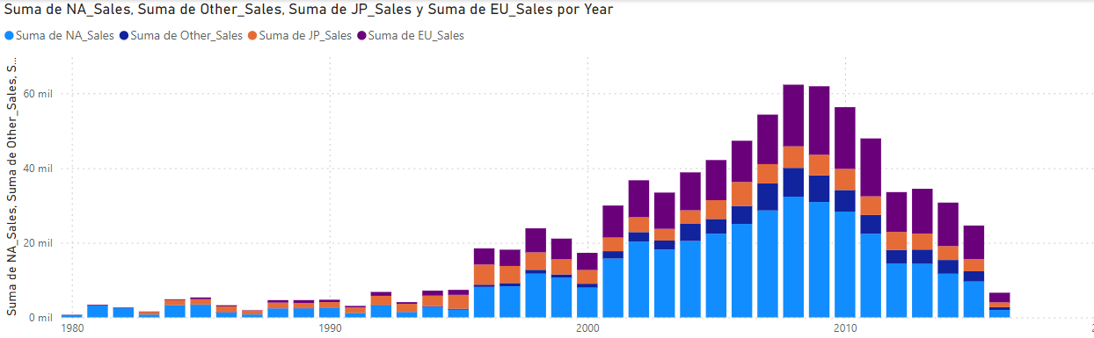
¿Existen tendencias notables en las ventas entre diferentes regiones (América del Norte, Europa, Japón, otras regiones) a lo largo de los años?

Slide 14
¿Podemos identificar valores atípicos en los datos, como juegos con ventas inesperadamente altas o bajas en comparación con su género, plataforma o editor?
podemos identificar valores atípicos en los datos comparando las ventas de los juegos con el promedio de ventas de su género, plataforma o editor. Para hacerlo, seguiremos estos pasos:
Cargar el dataset.
Calcular las ventas promedio por género, plataforma y editor.
Identificar los juegos que tienen ventas significativamente diferentes de estos promedios.
Visualizar los resultados.

Slide 15
¿Podemos identificar valores atípicos en los datos, como juegos con ventas inesperadamente altas o bajas en comparación con su género, plataforma o editor?
 | Genre
0 | 82.172629
1 | 39.300102
2 | 35.233438
3 | 32.432629
4 | 30.745969
 | Platform
0 | 82.040332
1 | 37.678061
2 | 35.120332
3 | 32.300332
4 | 28.763367

Slide 16
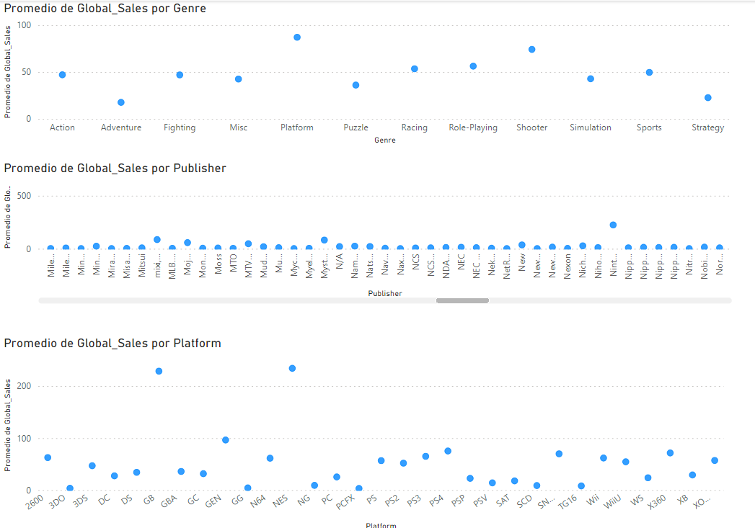

Slide 17
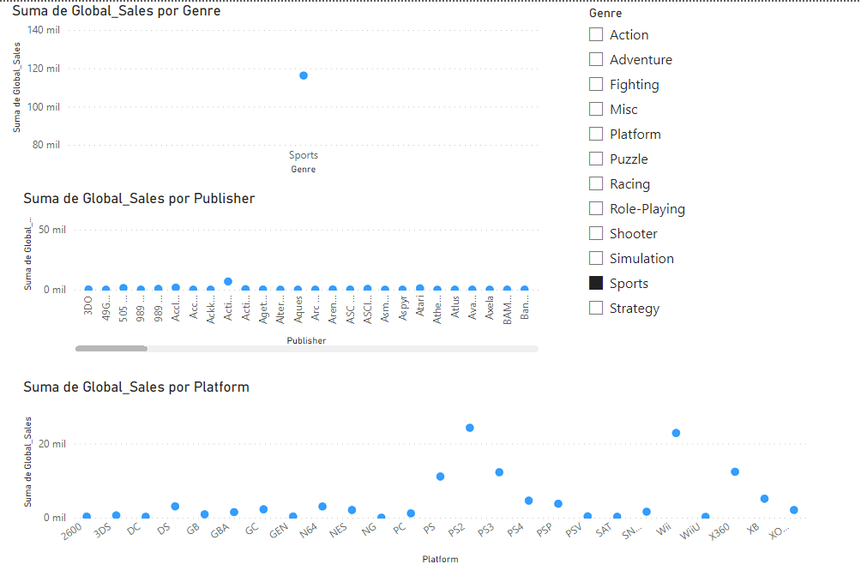
¿Podemos identificar valores atípicos en los datos, como juegos con ventas inesperadamente altas o bajas en comparación con su género, plataforma o editor?
Género: Se identifican juegos que tienen ventas globales significativamente más altas que otros juegos dentro del mismo género. Por ejemplo, "Wii Sports" tiene ventas mucho más altas que otros juegos de deportes, con una diferencia significativa de 82.17 millones de unidades vendidas en comparación con el segundo juego de deportes en la lista.

Slide 18
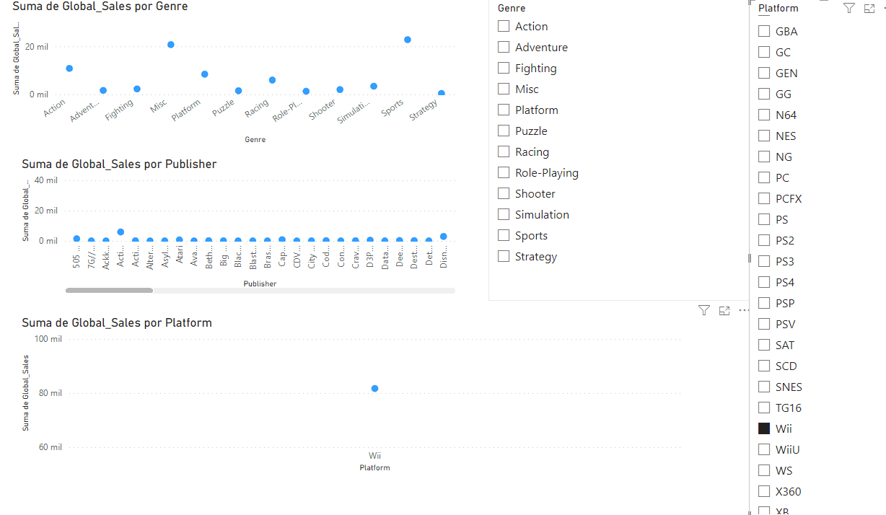
¿Podemos identificar valores atípicos en los datos, como juegos con ventas inesperadamente altas o bajas en comparación con su género, plataforma o editor?
Plataforma: Similar al análisis por género, se identifican juegos que sobresalen en términos de ventas en una plataforma específica. Por ejemplo, "Wii Sports" es un claro valor atipico en la plataforma Wii, con una diferencia notable de 82.04 millones de unidades vendidas en comparación con el segundo juego en la lista para esa plataforma.

Slide 19
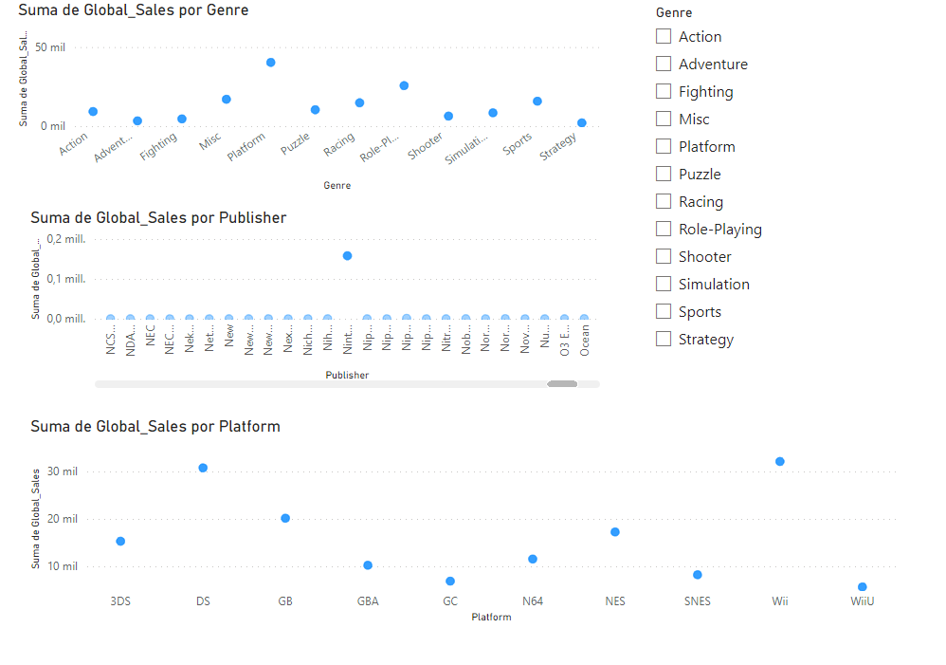
¿Podemos identificar valores atípicos en los datos, como juegos con ventas inesperadamente altas o bajas en comparación con su género, plataforma o editor?
Editor: Este análisis identifica juegos que destacan en términos de ventas en relación con otros juegos publicados por la misma compañía. Por ejemplo, los juegos de Nintendo como "Super Mario Bros." tienen ventas significativamente más altas que otros juegos publicados por la misma compañía, con diferencias notables en millones de unidades vendidas.

Slide 20
¿Existe alguna combinación particular de plataforma y género que supere consistentemente a otras en términos de ventas globales?
Para determinar si existe alguna combinación particular de plataforma y género que tenga consistentemente mejores ventas globales, seguimos estos pasos:
Cargar el dataset.
Crear una nueva columna que combine la plataforma y el género.
Calcular las ventas globales promedio para cada combinación de plataforma y género.
Identificar las combinaciones con las ventas más altas.
Visualizar los resultados.

Slide 21
¿Existe alguna combinación particular de plataforma y género que supere consistentemente a otras en términos de ventas globales?
 | Platform_Genre | Global sales
112 | NES - Shooter | 5.088571
105 | NES - Adventure | 4.380000
52 | GB - Role-Playing | 4.201905
47 | GB - Adventure | 3.432000
108 | NES - Platform | 3.420714

Slide 22
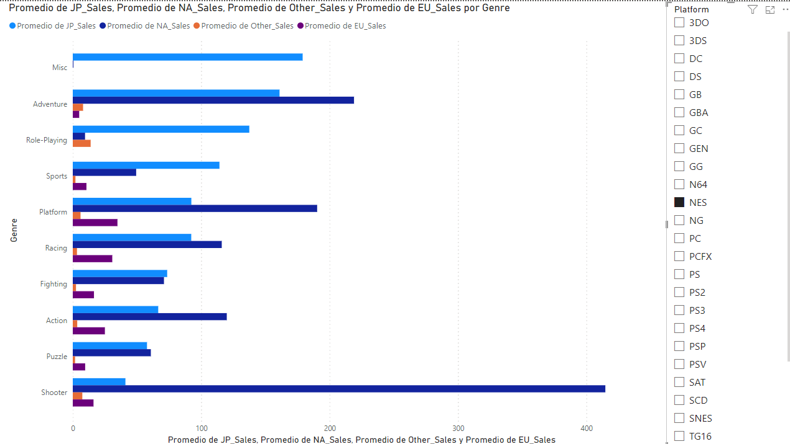
¿Existe alguna combinación particular de plataforma y género que supere consistentemente a otras en términos de ventas globales?

Slide 23
Gracias

